Slide 1
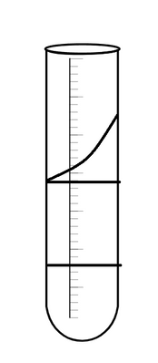
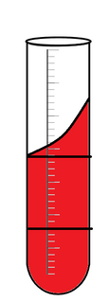








INDICADOR: rojo de fenol
3 AZUCARES (GLUCOSA, LACTOSA Y SACARORA) + FE
El tiosulfato de sodio permite la producción de H2S
Al fermentar alguna azúcar el medio se acidifica
TSI
LACTOSA
Medio
Acido: amarillo
Alcalino: rojo
SACAROSA
GLUCOSA
K/K
superficie y fondo alcalino
Gas (neg.)
H2S (neg)
A/A superficie y fondo acido
Gas (neg.)
H2S (neg)
K/A superficie alcalino y fondo acido
Gas (neg.)
H2S (neg)
K/A superficie alcalino y fondo acido
Glu (+)
Lac (+)
Sac (-)
K/A superficie alcalino y fondo acido
Gas (neg.)
H2S (++)
A/A superficie y fondo acido
Gas (neg.)
H2S (+)
K/A superficie alcalino y fondo acido
Gas (+++)
H2S (+++)
K/A superficie alcalino y fondo acido
Gas (+++.)
H2S (neg)
A/K superficie acida y fondo alcalino
Gas (neg.)
H2S (neg)

Slide 2




INDICADOR: púrpura de bromocresol
Glucosa como principal fuente de carbono
Medio
Acido: amarillo
Alcalino: violeta
LIA (Lisina-hierro-agar)
para diferenciar especies de Salmonella
Fermentación de la glucosa PH
medio acido
Favorece acción de enzimas
-Descarboxilasa
-Aminasa
lisina -> cadaverina
pH
medio alcalino (color púrpura)
Medio inicial
INTERPRETACION DE RESULTADOS:
K/K
superficie y fondo alcalino
DESCARBOXILASA (positivo)
K/A
Superficie alcalino y fondo acido
DESCARBOXILASA (negativo)
K/K
superficie y fondo alcalino
DESCARBOXILASA (positivo)
H2S (+++)
R/A
Superficie alcalino y fondo acido
AMINASA (positivo)
A/A
Superficie y fondo acido
AMINASA (negativo)
R/A
Superficie alcalino y fondo acido
AMINASA (positivo)
H2S (++)

Slide 3

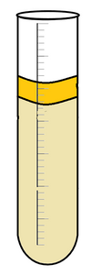

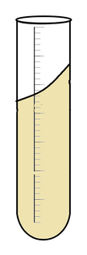
INDICADOR: púrpura de bromocresol
Medio
Acido: amarillo
Alcalino: violeta
Enzima Ornitina Descarboxilasa
MIO (Movilidad-Indol-ornitina)
Fermentación de la glucosa PH
medio acido
Favorece acción de enzimas
-Ornitina Descarboxilasa
ornitina -> putrecina
pH
medio alcalino (color púrpura)
Medio inicial
INTERPRETACION DE RESULTADOS:
PRUEBA DE INDOL
PRUEBA DE MOVILIDAD
3 a 5 gotas de reactivo de kovac´s
turbidez demuestra movilidad
Movilidad (positivo)
ORN -
Ornitina (positivo)
Ornitina (negativo)
Indol (positivo)
Indol (negativo)
Movilidad (negativo)

Slide 4



SIM (Sulfuro-Indol-Movilidad)
Sulfito
Tiosulfato
reducción
Sulfato
Citrato férrico de amonio
Sulfato ferroso
INTERPRETACION DE RESULTADOS:
PRUEBA DE INDOL
PRUEBA DE MOVILIDAD
3 a 5 gotas de reactivo de kovac´s
turbidez demuestra movilidad
Movilidad (positivo)
ORN -
Sulfuro (positivo)
Sulfuro (negativo)
Indol (positivo)
Indol (negativo)
Movilidad (negativo)

Slide 5


Simmons Citrato Agar
Medio
Acido: verde
Alcalino: azul
Citrato de Sodio como principal fuente de carbono
INDICADOR: azul de bromotimol
INTERPRETACION DE RESULTADOS:
Medio inicial
Crecimiento bacteriano presente
medio vira a alcalino
Citrato (positivo)
Crecimiento bacteriano ausente el
medio no vira y se mantiene acido
Citrato (negativo)

Slide 6



Manitol
INTERPRETACION DE RESULTADOS:
Medio inicial
Manitol
(positivo)
Manitol
(negativo)

Slide 7



Voges-Proskauer
Una suspensión con el microorganismo
Se agrega 0,6 ml del Reactivo A de Voges-Proskauer
Se añade 0,2 ml del Reactivo B de Voges-Proskauer
Se agita fuertemente
INTERPRETACION DE RESULTADOS:
acetoina
oxidación
diacetilo
VC
(negativo)
VC
(positivo)

Slide 8



INDICADOR: rojo de fenol
Medio
Acido: amarillo
Alcalino: rojo
Urea Agar Base
Evalúa la acción de la enzima UREASA
UREA
Hidrolisis
UREASA
NH4 + CO2
INTERPRETACION DE RESULTADOS:
Medio inicial
Urea (positivo)
Urea (negativo)
ARACELY BOCANEGRA TOLENTINO

